Slide 1
‘Wet en regelgeving wel of geen dierentuinvergunning’
Door: Remco Walravens
ZooCO Zoo Consultancy Zooconsultancy.nl

Slide 2
Agenda
Wie ben ik
Wetgeving omtrent het houden van dieren en ontvangen van bezoekers
Dierentuinvergunning
Wetgeving omtrent het houden van dieren
Wet Dieren
Omgevingswet en natuur
Verordening invasieve soorten
Cites
Indien tijd over:
Dierregistraties

Slide 3
1. “even voorstellen”

Slide 4
Wie ben ik
Ik ben Remco Walravens, 48 jaar, getrouwd en vader van 1 zoon en woonachtig in Helmond.
Mijn achtergrond:
Passie voor dieren en dierentuinen.
Bestuurslid bij stichting Dierenambulance en –Asiel Helmond,
Bestuurslid bij Dierenparken Helmond
Vrijwilliger bij stichting Wildlife ZooParc Overloon
BestZOO de vergunningen e.d. geregeld
Daarnaast help ik met ZooCO Zoo Consultancy dierenparken met vraagstukken als wetgeving, aanvragen, en communicatie met de overheid.
En heb ik een aantal jaar geleden een poging ondernomen om een Nederlandse dierentuin over te nemen

Slide 5
2. Wetgeving omtrent het houden van dieren: Dierentuinvergunning
Wanneer ben je een dierentuin of –park

Slide 6
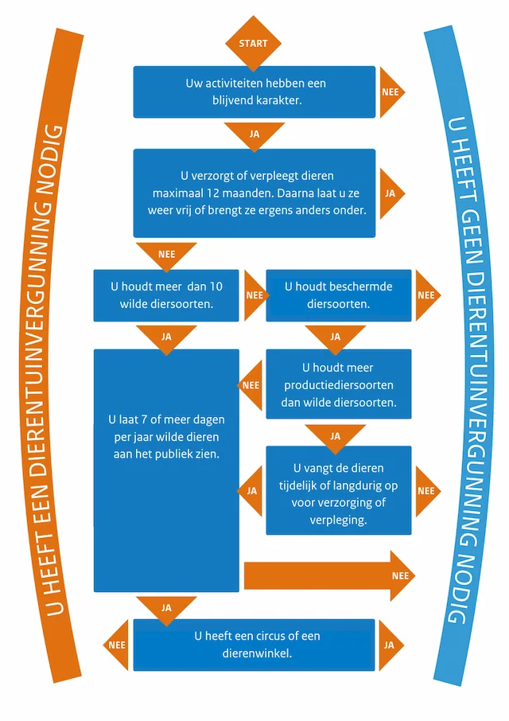
Het houden van dieren en het ontvangen van bezoekers?
1. Beschermde dieren houdt;
2. Meer dan 10 verschillende wilde (Exotische) diersoorten houdt;
3. Beschermde of wilde dieren meer dan 12 maanden opvangt voor verzorging of verpleging
4. Deze dieren minimaal 7 dagen per jaar aan publiek toont.

Slide 7
alle vragen met een JA beantwoord?
Dan heeft u (hoogstwaarschijnlijk) een dierentuinvergunning nodig!

Slide 8
Voordelen en nadelen dierentuinvergunning
Voordelen
Nadelen
U kunt alle dagen open voor publiek
Groot deskundig netwerk
Veel expertise
Makkelijkere en professionelere herplaatsingsmogelijkheden
Organisatie wordt professioneler
Veel meer administratieve rompslomp
Alles gaat in overeenstemming met RVO
Vaak duurder door inhuur expertise en meer mankracht
Aanvragen kunnen vertragend werken

Slide 9
Regels welzijn dieren in een dierentuin
Voor het welzijn van dieren in een dierentuin gelden vele voorwaarden. De belangrijkste staan in Het Besluit houders van dieren (wet dieren):
Dieren moeten de ruimte hebben om hun natuurlijke gedrag te kunnen vertonen. Bijvoorbeeld graven, klimmen, zwemmen en nesten bouwen. Ook moeten dieren volgens hun sociale leefstijl kunnen leven (in groepen of juist alleen).
Dieren moeten voldoende ruimte hebben om zichzelf te verzorgen, te kunnen groeien en zich te kunnen voortplanten.
Een dierentuin moet de veiligheid van mens en dier waarborgen. Zo moet een dierentuin maatregelen nemen om te voorkomen dat dieren ontsnappen. En er moeten plannen zijn in geval van calamiteiten.
Een dierentuin moet een registratiesysteem hebben. Daarin staat informatie over de dieren, voeding, fokken en diergeneeskundige verzorging.

Slide 10
Goede voorbeelden uit de Europese Unie
In een dierentuinvergunning staat een aantal regels.
In 2015 gaf de Europese Commissie het document „Richtlijn goede praktijken voor dierentuinen in de EU” uit.
Dat werd opgesteld om EU-landen te helpen de vereisten van de richtlijn beter na te leven door het delen van ervaring en goede praktijken.
Specialisten van dierentuinen hebben ervaringen en goede praktijken in dit document verzameld. Ze hebben dit gedaan op verzoek van de Europese Commissie (EC). Deze wil zo de rol van dierentuinen sterker maken om de biodiversiteit op onze planeet te bewaren.
Deze richtlijn staat op de website van de Europese Commissie onder de naam EU Zoos Directive Good Practices Document.

Slide 11
Richtlijn goede praktijken voor dierentuinen in de EU
WAT DOET DEZE RICHTLIJN?
De richtlijn bevordert de bescherming en instandhouding van in het wild levende diersoorten door de rol van dierentuinen te versterken bij de instandhouding van de biodiversiteit.
De richtlijn bevat regels voor het verlenen van vergunningen aan dierentuinen en de inspectie ervan, om ervoor te zorgen dat dierentuinen de vereiste maatregelen inzake instandhouding en bescherming respecteren.
KERNPUNTEN
Toepassingsgebied
Een dierentuin wordt gedefinieerd als: “een permanente inrichting waar levende dieren van wilde diersoorten worden gehouden om te worden tentoongesteld aan het publiek gedurende minstens zeven dagen per jaar.”
Dierenwinkels en circussen worden uitgesloten uit de richtlijn.
EU-landen kunnen ook bepaalde inrichtingen een afwijking van de vereisten van deze richtlijn verlenen, indien zij geen aanzienlijk aantal dieren of diersoorten aan het publiek tentoonstellen en indien de afwijking de doelstellingen van deze richtlijn niet in het gedrang brengt.

Slide 12
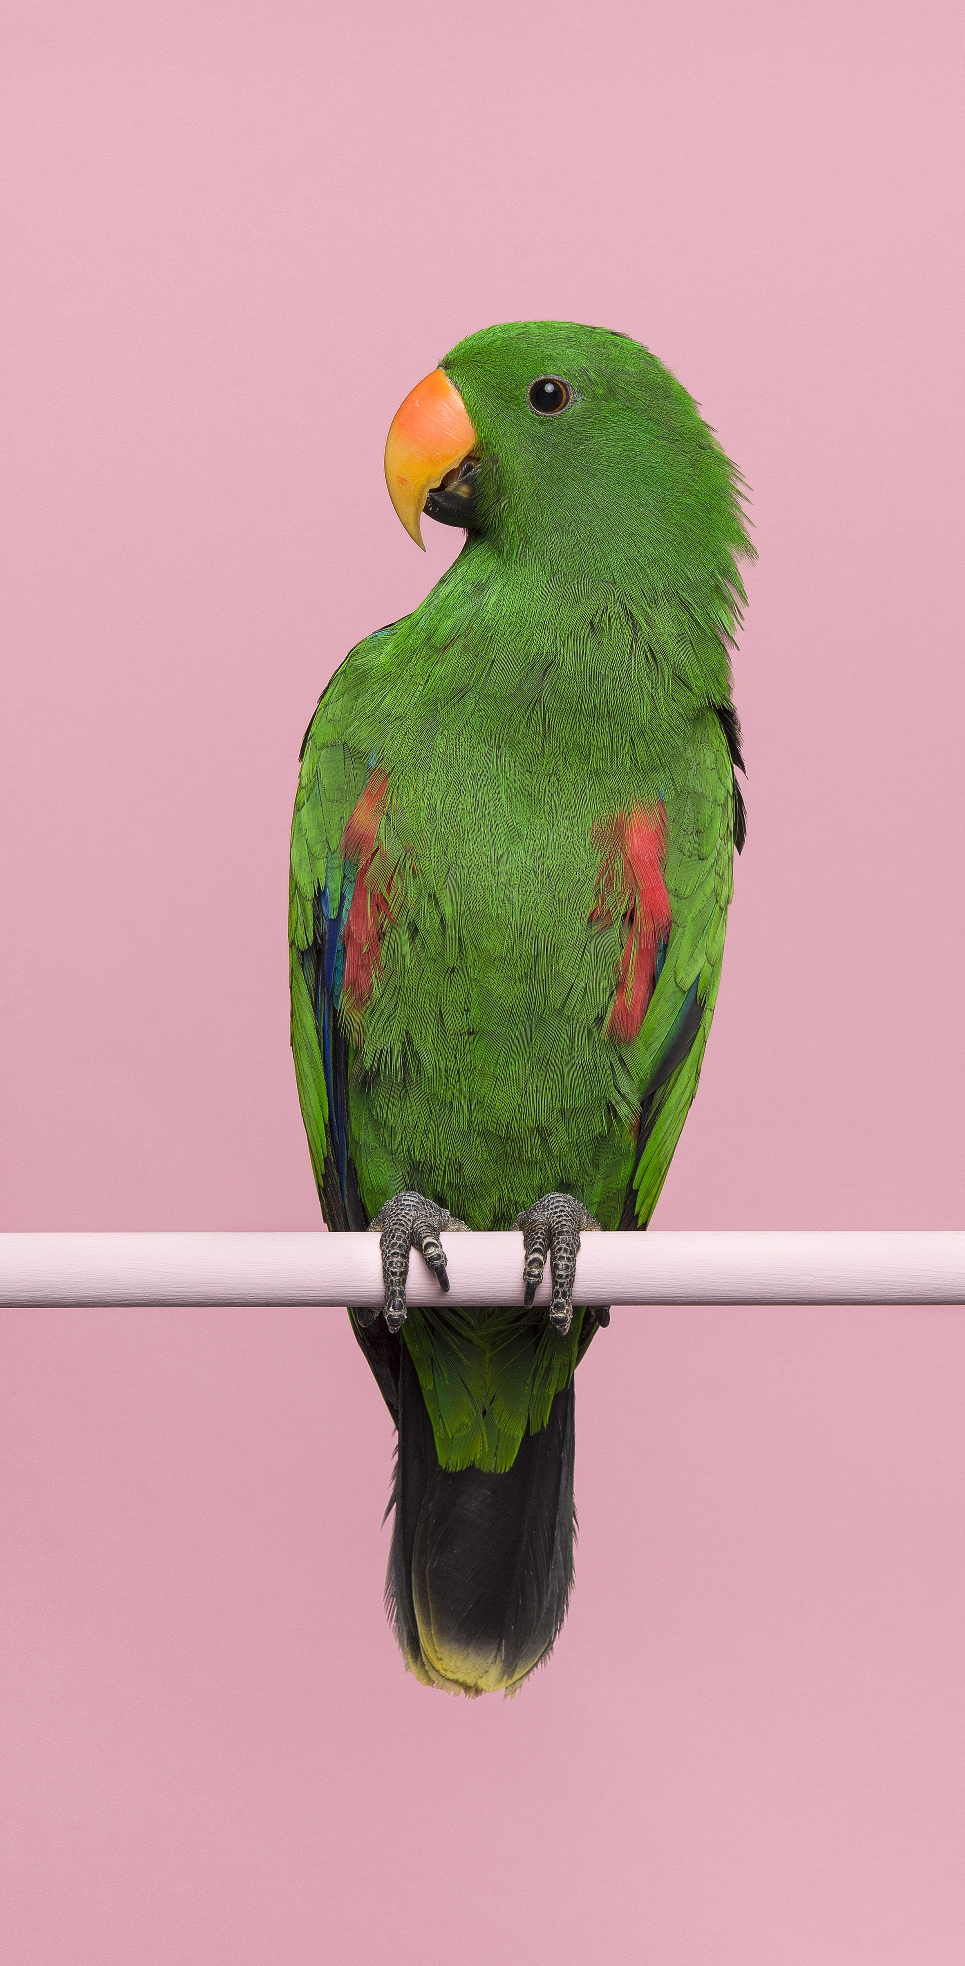
Richtlijn goede praktijken voor dierentuinen in de EU
Om een exploitatievergunning te krijgen, moeten dierentuinen:
Deelnemen aan onderzoek waarvan de resultaten bijdragen aan de instandhouding van diersoorten, de uitwisseling van informatie in verband met de instandhouding van diersoorten en/of de voortplanting in gevangenschap (herstel van de populatie, herintroduceren van soorten in hun natuurlijke omgeving…);
Voorlichting en bewustmaking van het publiek in verband met de instandhouding van de biodiversiteit bevorderen, met name door het verstrekken van informatie over de getoonde soorten en hun natuurlijke habitats;

Slide 13
Richtlijn goede praktijken voor dierentuinen in de EU
De dieren op zodanige wijze huisvesten dat ernaar wordt gestreefd te voldoen aan de biologische behoeften en de behoeften inzake instandhouding van iedere soort, onder meer door:
te voorzien in een voor elke soort specifieke kwalitatieve verbetering van de kooien;
de dieren uitstekend te verzorgen, onder toepassing van een doordacht programma van preventieve en curatieve diergeneeskundige verzorging en voeding;
Voorkomen dat dieren ontsnappen teneinde mogelijke ecologische bedreigingen (bijv. invasieve uitheemse soorten) voor inheemse soorten te vermijden en te voorkomen dat ongedierte de dierentuin binnendringt;
Een bijgewerkt register bijhouden van de dieren in de dierentuin, aangepast aan de geregistreerde soorten. (veelal is dit het programma ZIMS van 360 Species)

Slide 14
Richtlijn goede praktijken voor dierentuinen
Vergunningen en inspectie
EU-landen moeten regels opstellen met betrekking tot vergunningen voor en inspectie van bestaande en nieuwe dierentuinen om ervoor te zorgen dat aan de instandhoudingsmaatregelen wordt voldaan.
Elke dierentuin moet over een vergunning beschikken.
Elke vergunning bevat voorwaarden ter handhaving van de nodige instandhoudings- en beschermingsmaatregelen.
De bevoegde instanties van de EU-landen moeten een inspectie verrichten voordat een vergunning wordt verleend, geweigerd, verlengd of aanzienlijk wordt gewijzigd.
Indien een dierentuin geheel of gedeeltelijk niet voldoet aan de wettelijke vereisten, dient de bevoegde instantie de dierentuin in zijn geheel of enkel het betreffende deel voor het publiek te sluiten.
Bij een gedeeltelijke of volledige sluiting van een dierentuin moeten de betreffende dieren worden behandeld of verwijderd in omstandigheden die het betrokken EU-land geschikt acht en in overeenstemming met de bepalingen van deze richtlijn.

Slide 15
Beleidsplan Dierentuinen
Wanneer u een dierentuinvergunning nodig heeft en wilt u deze gaan aanvragen, moet uw dierentuin aan een aantal eisen voldoen. U heeft bijvoorbeeld een beleidsprotocol nodig
Een beleidsprotocol is een document waarin regels en afspraken staan. U maakt zelf het beleidsprotocol voor uw dierentuin. Hierin vertelt u hoe u te werk gaat in bepaalde situaties. Zorg ervoor dat uw beleidsprotocol in ieder geval uit deze onderdelen bestaat:
een calamiteiten of noodplan
het voedingsprotocol
preventieve en curatieve diergeneeskundige zorg
conservatie en educatie

Slide 16
Beleidsplan Dierentuinen
Deze bevat globaal:
Bedrijfsinformatie
Calamiteiten/Noodplan
Missie en visie
Conservatie en Onderzoek
Educatie
Collectieplan
Voedingsbeleid
Veterinair beleid

Slide 17
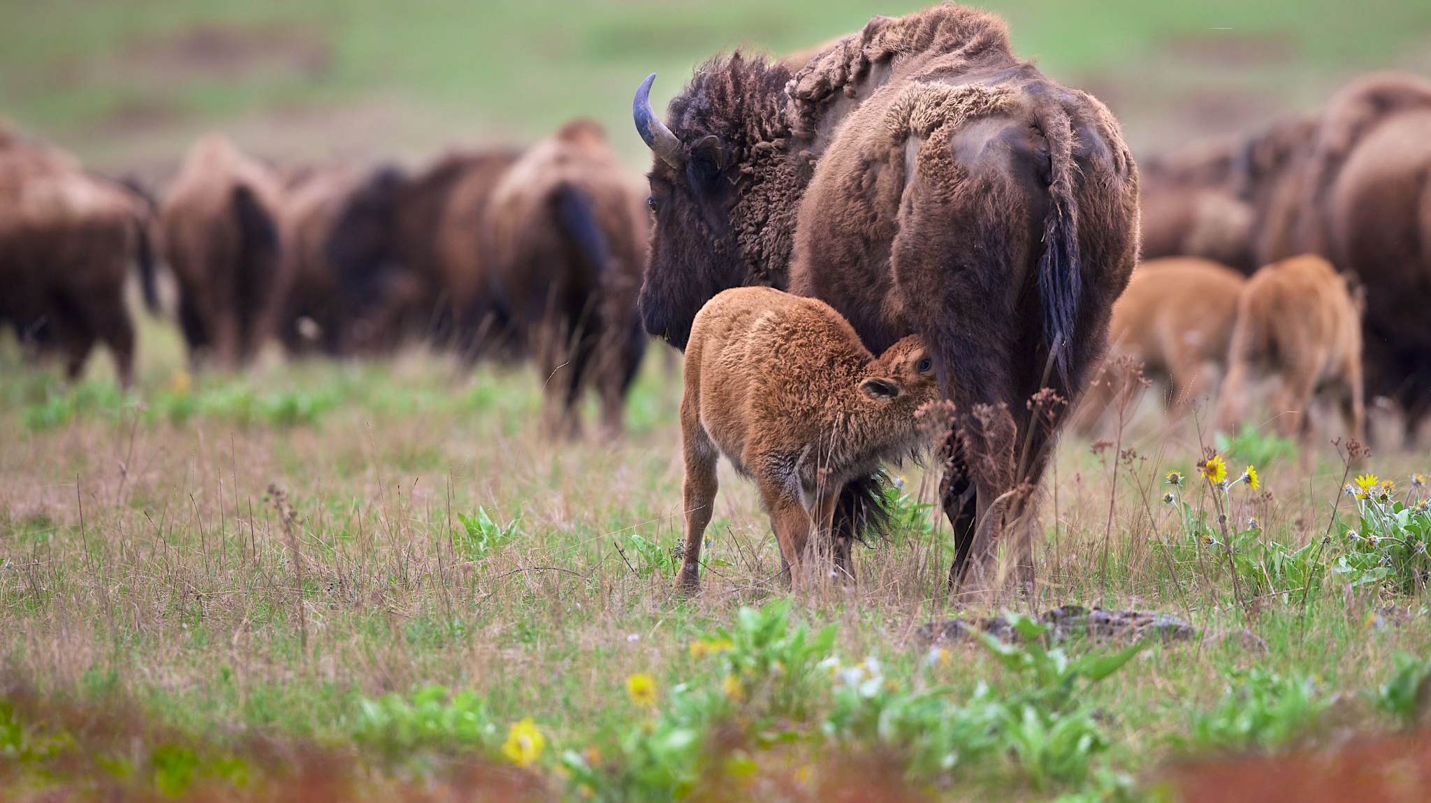
Wild dier of productiedier?
De gehouden diersoorten spelen een belangrijke rol bij het bepalen of sprake is van een dierentuin of juist niet.
Het ministerie maakt hierbij onderscheid tussen productiedieren en ‘wilde’ dieren.
Met wilde dieren wordt bedoeld: alle van nature in het wild levende diersoorten, met uitzondering van de dieren die volgens het Besluit houders van dieren zijn aangewezen als productiedieren en daarnaast honden en katten.
Hierbij moet niet gelijk gedacht worden aan leeuwen en tijgers. Alle dieren die niet op deze lijst voorkomen of kruisingen hiervan, behoren (volgens dit besluit) tot de ‘wilde’ dieren. Op de lijst staan 119 diersoorten die aangewezen zijn als productiedieren, gesorteerd op: Zoogdieren, vogels, vissen, kreeften, tweekleppigen, slakken, insecten en lagere diersoorten.

Slide 18
3. Wetgeving omtrent het houden van dieren bij Géén dierentuinvergunning
Wet dieren
Omgevingswet en natuur
Verordening invasieve uitheemse soorten
CITES

Slide 19
Houdt en toont u dieren, maar heeft u géén dierentuinvergunning nodig?
Ook dan heeft u vaak wel met wetten en regels te maken. Denk bijvoorbeeld aan:
Wet dieren
Omgevingswet en natuur
Verordening invasieve uitheemse soorten
CITES

Slide 20
3a. De wet dieren
ZooCO Zoo Consultancy ZooCO.nl

Slide 21
3a De Wet dieren
De Wet dieren kijkt naar dieren als wezens met gevoel en een eigen waarde. In de wet staan regels die het welzijn en de gezondheid van dieren beschermen.
Dit betekent bijvoorbeeld dat u op tijd met een dier naar de dierenarts gaat. En dat u altijd zorgt voor vers drinkwater en problemen zoals hittestress voorkomt. Deze regels zijn er niet alleen voor huisdieren, maar ook voor productiedieren.

Slide 22
Wat staat er in de Wet dieren?
In de Wet dieren staan, als dat mogelijk is, doelvoorschriften. In sommige situaties zijn er middelvoorschriften.
Doelvoorschriften geven aan wat u moet bereiken.
Middelvoorschriften geven aan hoe u het doel moet bereiken.
Met doelvoorschriften maakt u zelf keuzes over de manier waarop u het doel bereikt. Belangrijk daarbij is dat het welzijn en de gezondheid van het dier voldoende en op elk moment is gewaarborgd.
In de Wet dieren is daarom niet voor elke situatie uitgelegd wat wel en niet mag.

Slide 23
De Wet dieren bestaat uit de volgende besluiten en regelingen:
Besluit en Regeling diergeneesmiddelen
Besluit en Regeling diervoeders
Besluit en Regeling dierlijke producten
Besluit en Regeling handhaving en overige zaken Wet dieren
Besluit en Regeling houders van dieren
Besluit en Regeling diergeneeskundigen

Slide 24
Besluit en Regeling diergeneesmiddelen
Besluit en Regeling diergeneeskundigen
De regels op het gebied van diergeneesmiddelen zijn grotendeels Europees vastgesteld. Deze staan beschreven in de Verordening diergeneesmiddelen. De Verordening diergeneesmiddelen is bindend voor alle lidstaten. Er is slechts beperkt ruimte voor nationale invulling van de diergeneesmiddelenwetgeving.
Deze wetgeving heeft voornamelijk betrekking op dierenartsen maar soms ook voor dierentuinen/opvangcentra welke zelf dieren behandelen

Slide 25
Besluit en Regeling diervoeders
Gaat vooral over diervoederfabrikanten
Besluit en Regeling dierlijke producten
Voor de dierlijke producten bestemd voor menselijke consumptie zijn in dit besluit regels opgenomen over vleeskeuring, over de kwaliteit van producten en over zuigelingenvoeding
Vaak wel gedeeltelijk voor dierenparken van belang denk hierbij bijvoorbeeld aan het verwerken van dierlijk afval .

Slide 26
Europese verordening van dierlijke bijproducten
Dierlijke bijproducten worden ingedeeld in 3 categorieën. Deze indeling is vastgelegd in de Europese Verordening dierlijke bijproducten (Verordening (EG) nr. 1069/2009) en is gebaseerd op het risico voor de volks- en diergezondheid.
Categorie 1-materiaal heeft verhoudingsgewijs het hoogste risico, categorie 3-materiaal het laagste.
Per categorie zijn er voorschriften over hoe het materiaal moet worden vernietigd of kan worden verwerkt of gebruikt.
Kan wel gedeeltelijk voor dierenparken van belang zijn denk hierbij bijvoorbeeld aan het verwerken van dierlijk afval .

Slide 27
Besluit en Regeling houders van dieren
Het Besluit houders van dieren stelt bijvoorbeeld eisen aan de verzorging, huisvesting, de registratie en conservatie. Daarnaast houdt u zich aan de regels voor het informeren van het publiek (Educatie)
Besluit en Regeling handhaving en overige zaken Wet dieren
Is meer een kapstok wetgeving

Slide 28
In de wet Dieren staan regels die het welzijn en de gezondheid van dieren beschermen. De Wet dieren kijkt naar het dier als een wezen met gevoel en een eigen waarde. In de Wet dieren staan verschillende regels die het welzijn en de gezondheid van dieren beschermen. Bijvoorbeeld Regels voor huisvesting en verzorging van dieren. Ook zijn er eisen voor het scheiden van dieren
Dit betekent bijvoorbeeld dat u op tijd met een dier naar de dierenarts gaat. En dat u altijd zorgt voor vers drinkwater en problemen zoals hittestress voorkomt. Deze regels zijn er niet alleen voor huisdieren, maar ook voor productiedieren.

Slide 29
In het Besluit houders van dieren
staan algemene regels over hoe u dieren moet houden en verzorgen. Deze algemene regels gelden voor alle dieren.
Daarnaast zijn er ook specifieke regels voor productiedieren.
Ook staan in het besluit regels voor de bedrijfsmatige opvang, verkoop en fokken van huisdieren. Het Besluit houders van dieren regelt heel veel zaken die niet in de Wet Dieren staan. Zoals een verbod op dierenmishandeling. Ook staat in het besluit wat wel en niet mag als je een dier wilt (laten) slachten.

